Slide 2
পরিচিতি
শিক্ষক
পাঠ
শ্রেণিঃ তৃতীয়
বিষয়ঃ প্রাথমিক বিজ্ঞান
অধ্যায়ঃ ১০
পাঠের শিরোনামঃ প্রযুক্তির সঙ্গে পরিচয়
পাঠঃ ২ – প্রযুক্তির উন্নয়ন
মোঃ সাজেদুল ইসলাম
সহকারী শিক্ষক
এয়ারপোর্ট সঃ প্রাঃ বিঃ
ঈশ্বরদী, পাবনা ।
E-mail: sazu21974@gmail.com
Call: 01716222444

Slide 3
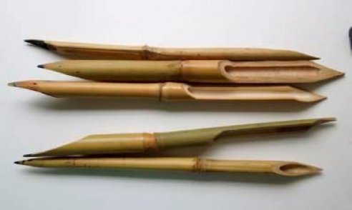
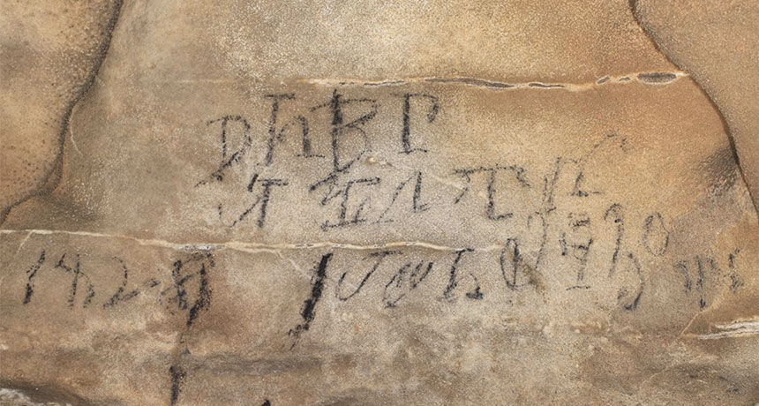
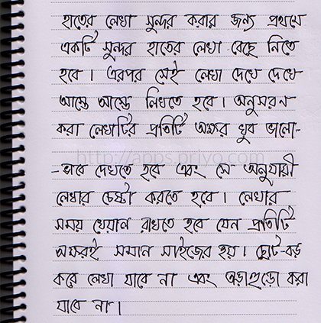
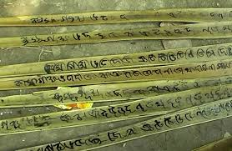
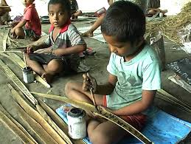
প্রুযুক্তি পুরাতন অবস্থা থেকে ধাপে ধাপে বর্তমানে যে অবস্থায় এসেছে; এতে প্রযুক্তির কী ঘটেছে বলতে পার?
এসো মনযোগ সহকারে কয়েকটি ছবি দেখি
পরবর্তীতেআবিস্কার হল কলম
আবিস্কার হল কাগজ
প্রাচীন কালে মানুষ গুহার দেয়ালে কয়লা দিয়ে লিখে হিসাব রাখত।
পরবর্তীতে পাতার উপরে লিখতে শুরু করল।
কাগজে লেখনী হিসাবে ব্যবহার করত পাখির পালক
লেখনী হিসাবে ব্যবহার করত কঞ্চি, কাঠি ইত্যাদি

Slide 4
প্রযুক্তির উন্নয়ন

Slide 5
শিখনফল
১০.১ – পড়াশুনা, যাতায়াত ও কৃষিতে প্রযুক্তির
বিকাশ ও ব্যবহার বর্ণনা করতে পারবে।

Slide 6
প্রযুক্তি কী?
যে যন্ত্র বা হাতিয়ারের সাহায্যে কোনো কাজ সহজে, তাড়াতাড়ি এবং ভালোভাবে সম্পন্ন করা যায় সেই হাতিয়ার এবং যন্ত্র ব্যবহারের পদ্ধতিকে প্রযুক্তি বলে।

Slide 7
প্রযুক্তির উন্নয়ন কীভাবে হয়েছে?
নীচে দেখানো ছকের মত একটি ছক তোমর খাতায় আঁক।
পায়ে হাঁটা মানুষ
স্থলপথ
জলপথ
আকাশপথ

Slide 8
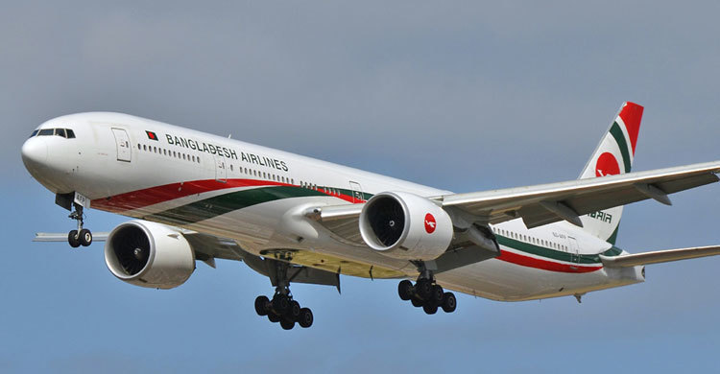
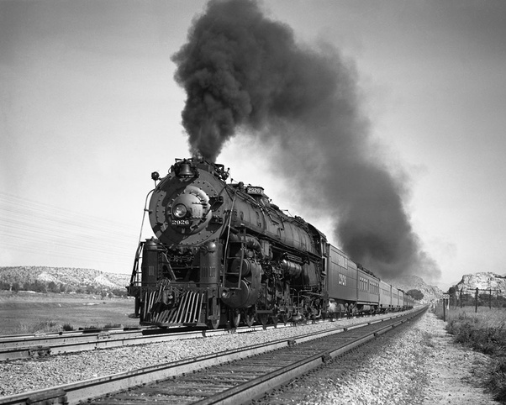
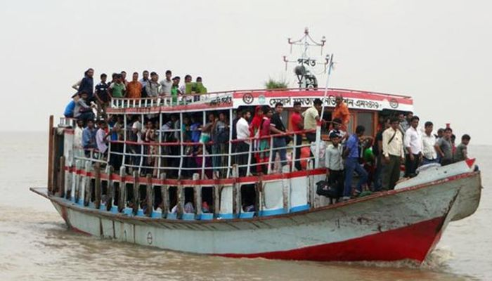
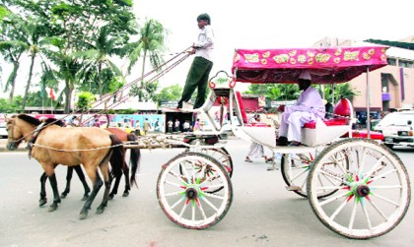
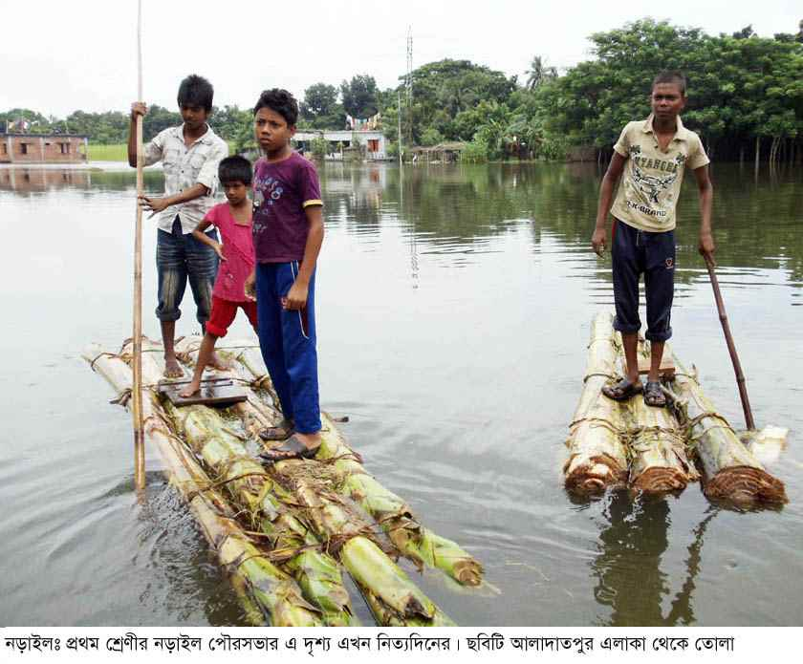
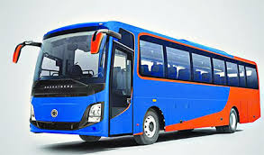
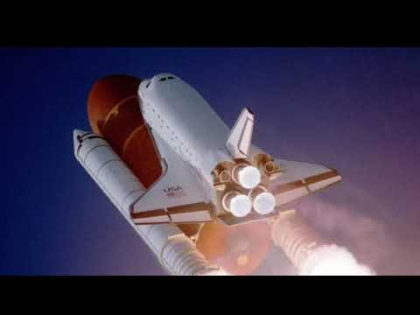
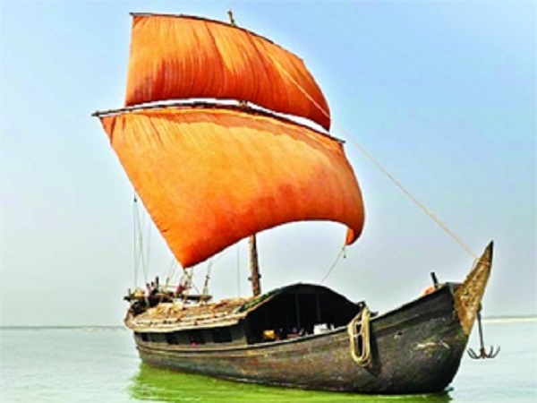
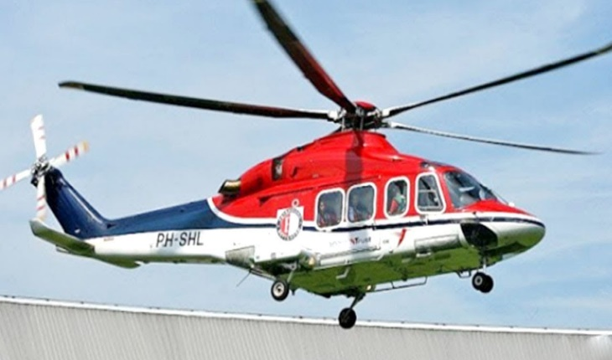
এসো আরো কিছু ছবি দেখি, পরে ছক পূরণ করি।
মহাকাশযান
উড়োজাহাজ
পালতোলা নৌকা
বাষ্পীয় ইঞ্জিন
হেলিকপ্টার
লঞ্চ
ভেলা
ঘোড়ার গাড়ি
বাস

Slide 9
এখন একসাথে ছবিগুলি দেখি এবং ছক পূরণ করি।
ছক পূরণের সময় পুরাতন প্রযুক্তি থেকে বর্তমান প্রযুক্তি ধারাবাহিক ভাবে লিখবে।

Slide 11
প্রযুক্তির উন্নয়ন কীভাবে হয়েছে? এসো মিলিয়ে নেই
পায়ে হাঁটা মানুষ
স্থলপথ
জলপথ
আকাশপথ
ঘোড়ার গাড়ি
ভেলা
হেলিকপ্টার
বাষ্পীয় ইঞ্জিন
পালতোলা নৌকা
উড়োজাহাজ
বাস
লঞ্চ
মহাকাশযান

Slide 12
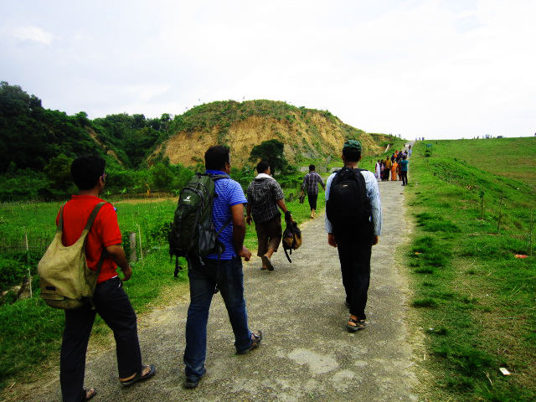
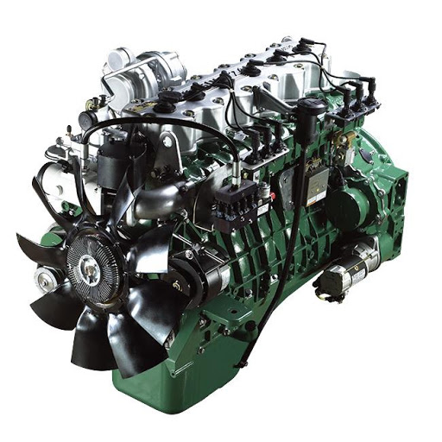
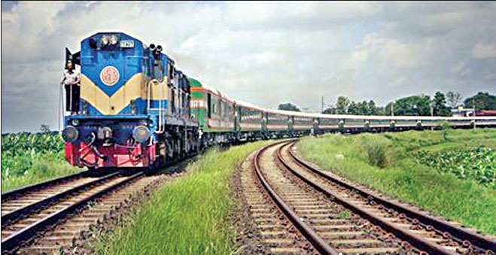
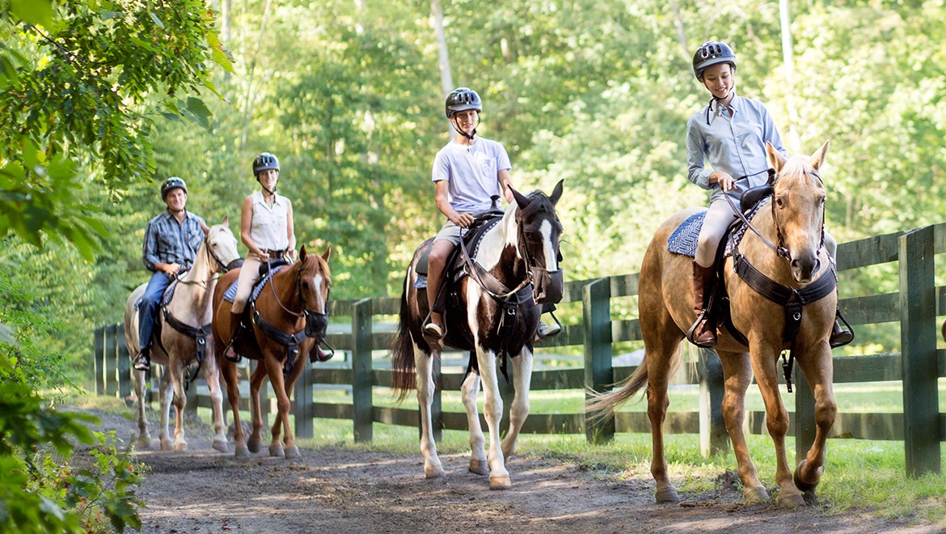
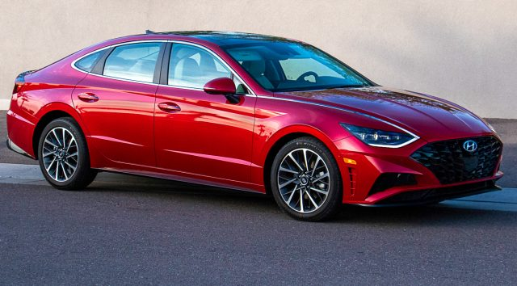
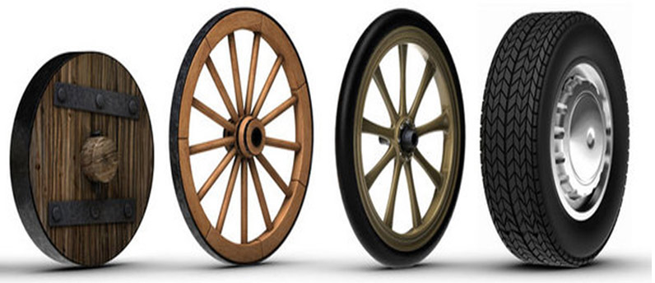
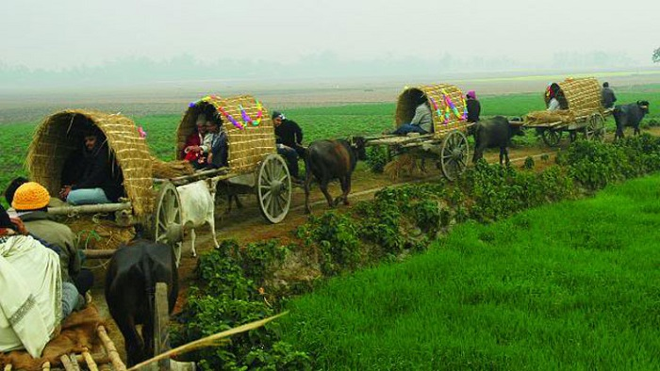
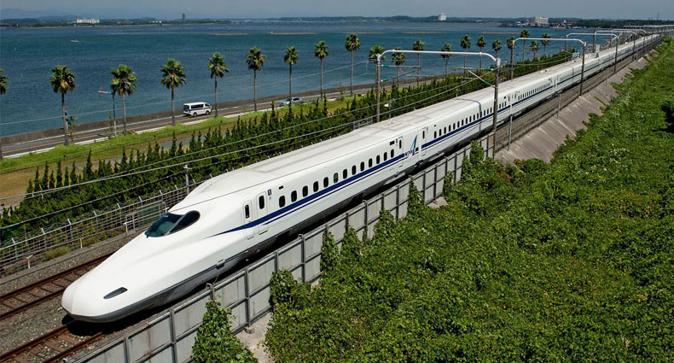
যাতায়াত এর ক্ষেত্রে প্রযুক্তির উন্নয়ন (স্থলপথ)

Slide 13
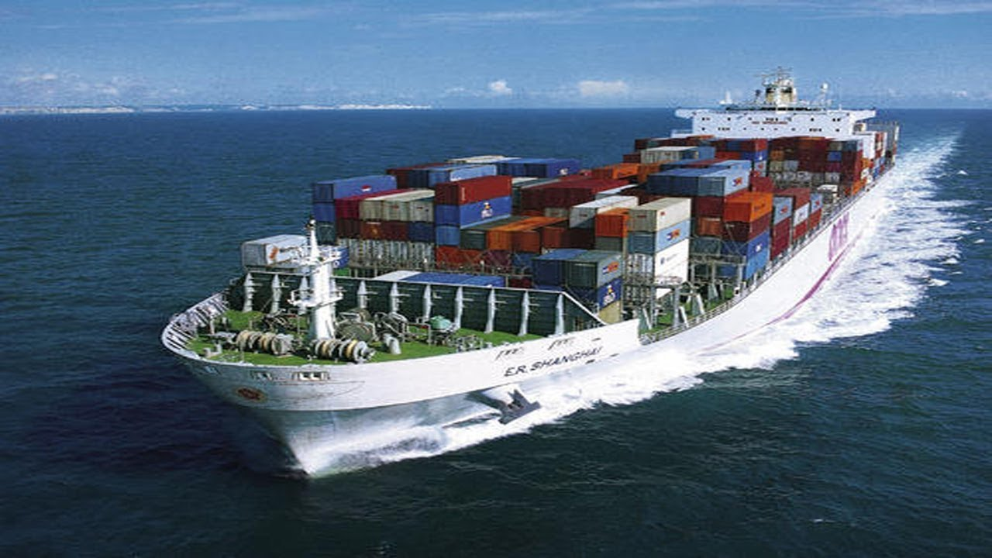
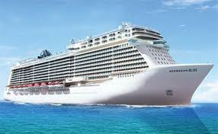
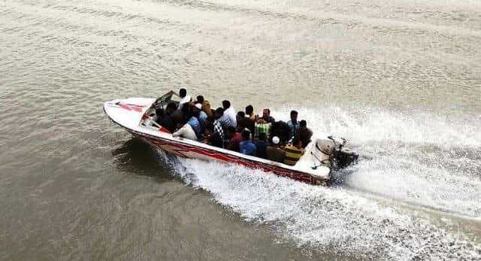
যাতায়াত এর ক্ষেত্রে প্রযুক্তির উন্নয়ন (জলপথ)

Slide 14
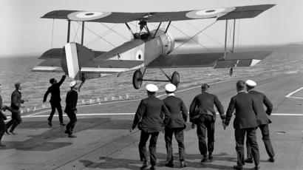
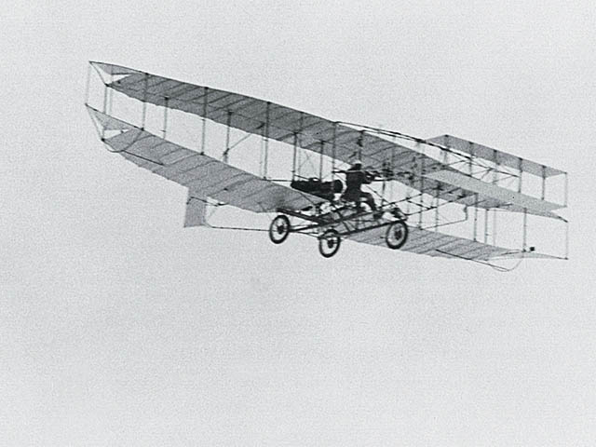
যাতায়াত এর ক্ষেত্রে প্রযুক্তির উন্নয়ন (আকাশপথ)

Slide 15
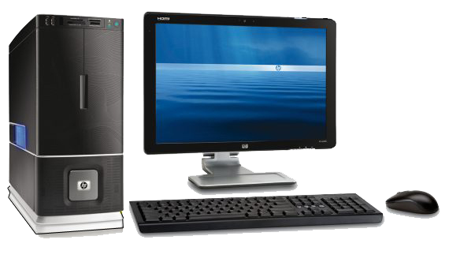
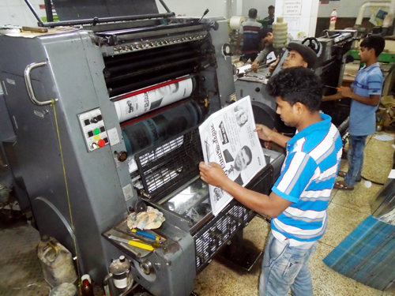
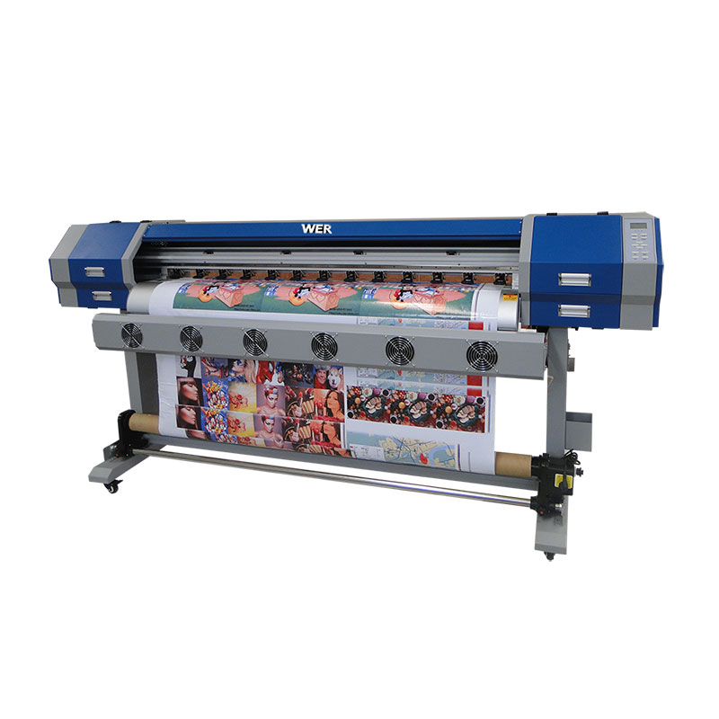
শিক্ষা ক্ষেত্রে প্রযুক্তির উন্নয়ন

Slide 16
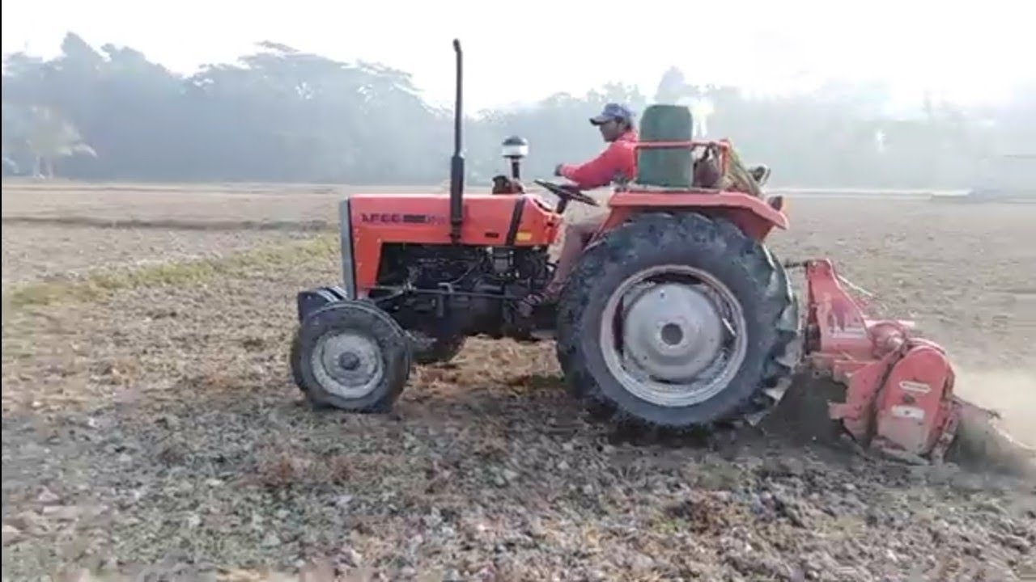
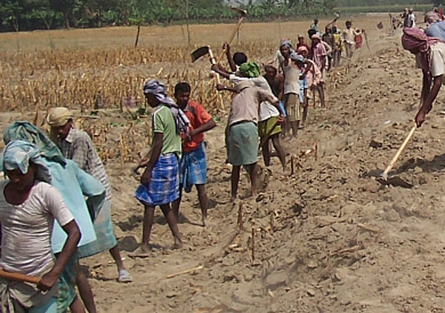
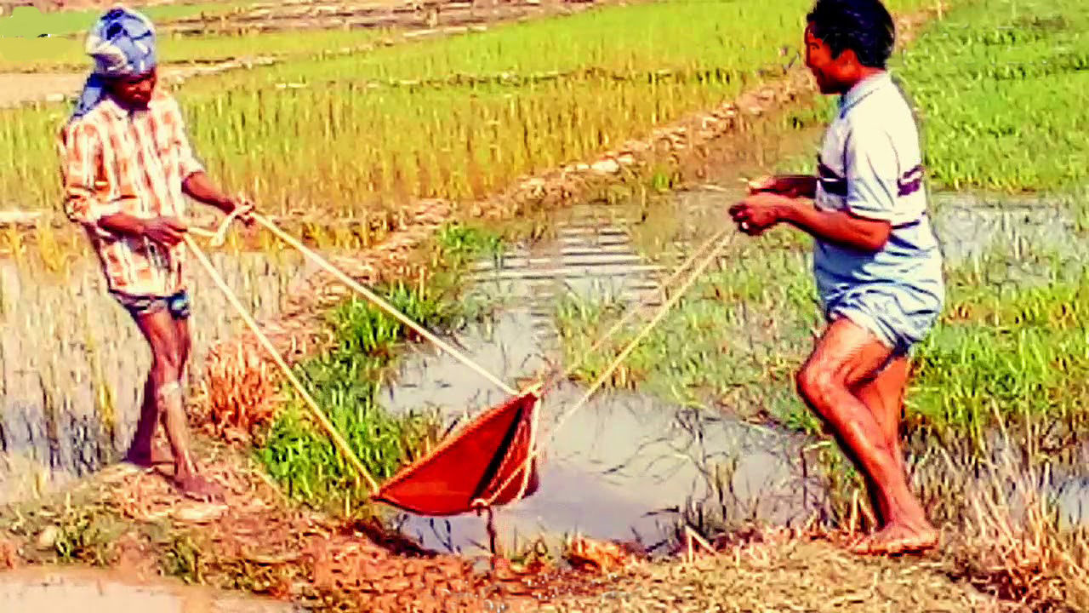
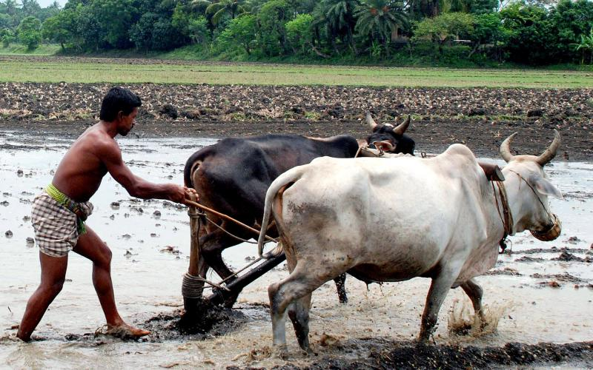
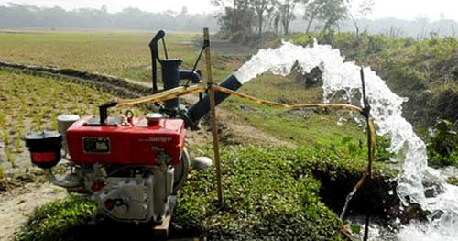
কৃষি ক্ষেত্রে প্রযুক্তির উন্নয়ন

Slide 17
তোমার প্রাথমিক বিজ্ঞান বইয়ের 65নং,66 নং এবং 6৭নং পৃষ্ঠা পড়।

Slide 18
নীচের প্রশ্ন গুলির উত্তর লেখঃ
1। শিক্ষা, যাতায়াত ও কৃষি প্রযুক্তির ২টি করে নাম লেখ।
২। দিনে দিনে মানুষ প্রযুক্তির উন্নয়ন ঘটিয়েছে কেন ২টি
বাক্যে লিখ।
৩। স্থলপথে যাতায়াতের ক্ষেত্রে ব্যবহৃত ২ টি প্রাচীন
এবং ৩টি আধুনিক প্রযুক্তির নাম লেখ ।

Slide 19
পরিকল্পিত কাজ
তোমার বাড়ির নিকট পরিবেশে কৃষিক্ষেত্রে পূর্বে দেখা ২টি এবং বর্তমানে ব্যবহৃত হয় এমন ৩টি প্রযুক্তির নাম খাতায় লিখ ।

Slide 20
ধন্যবাদ
সবাই ভালো থেকো

